Slide 1
Tecnología
Soluciones e
IMPLEMENTACIÓN

Slide 2
Metrología
Tolerancias
Ajustes
Rugosidad superficial
Calibres y herramental
Calidad

Slide 3
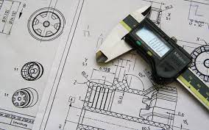
Ciencia de las mediciones, proporciona un marco de referencia para que toda iniciativa de NORMALIZACIÓN sea posible. Además desempeña un papel crucial en el control de calidad. Un producto de calidad no solo cumple con las especificaciones técnicas, sino que también satisface las expectativas del cliente.
Mediciones de partes
Correcto funcionamiento
Control de calidad
Mantenimiento
Correcciones o confirmaciones

Slide 4
Las dimensiones definen los tamaños de los componentes, mientras que las tolerancias establecen los límites de variación permitidos. Se clasifican en:
Dimensiones
Tolerancia bilateral: Se permite variación en ambas direcciones.
Tolerancia unilateral: La variación se permite en una sola dirección.
Dimensiones límite: Se especifican valores máximos y mínimos."

Slide 5
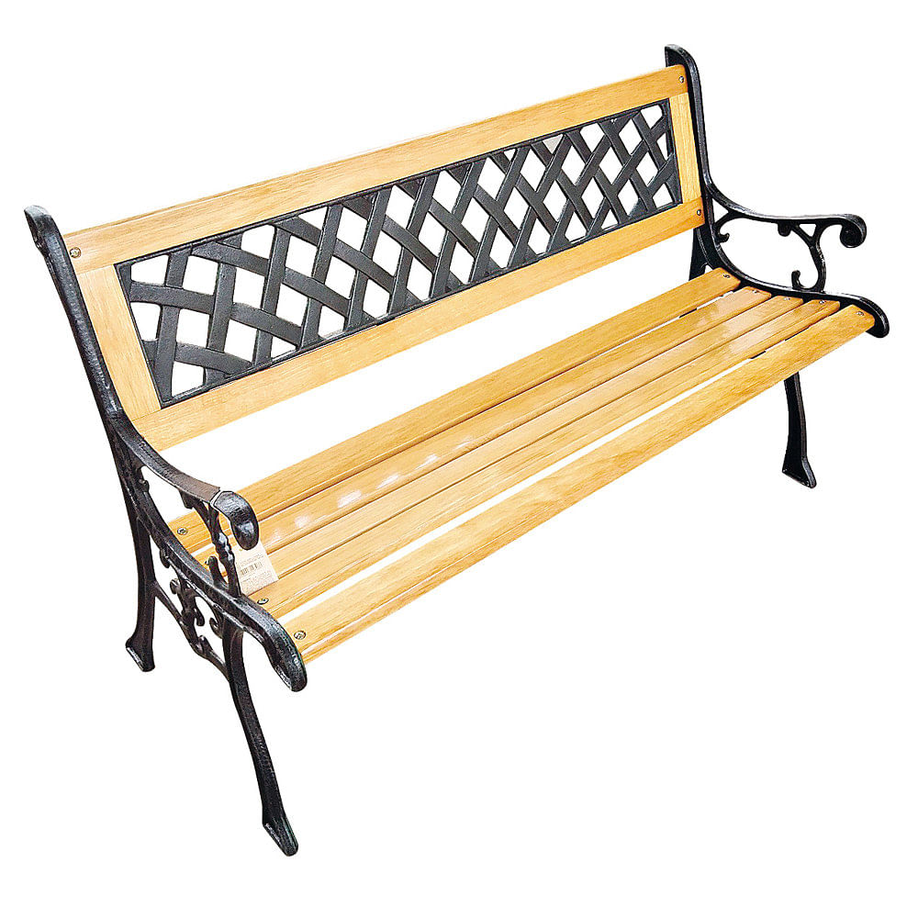
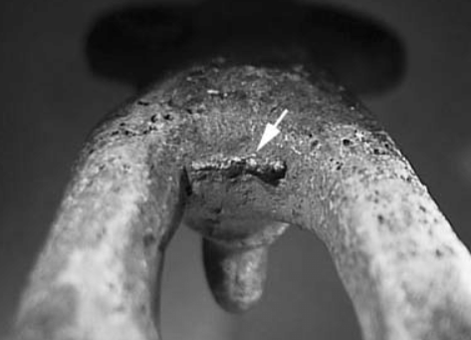
Tolerancias
Si la tecnología utilizada o la necesidad de intercambiabilidad imposibilitan la obtención de piezas supuestamente iguales, se establece una variación aceptable, funcional, realista y referenciada

Slide 6
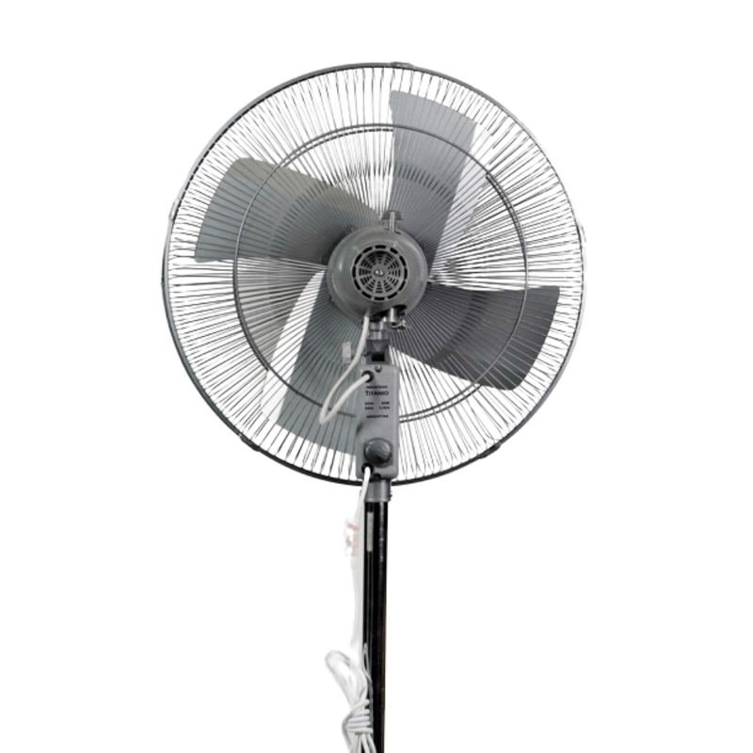
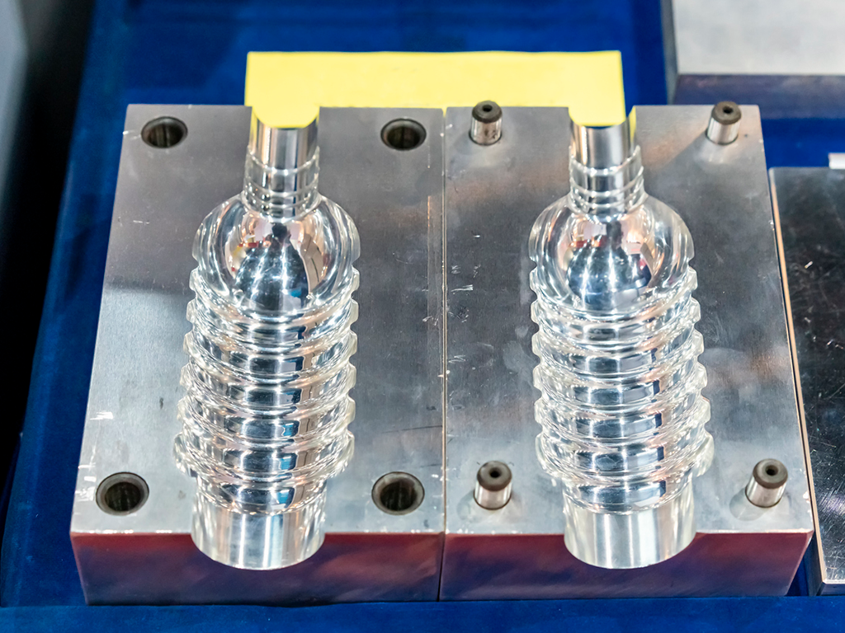
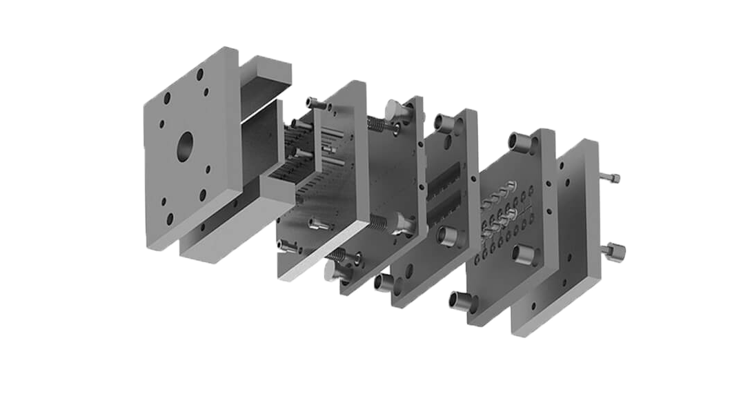
Tolerancias
± .005 pulgadas
± .127 mm
La complejidad del objeto tiene que ver con las tolerancias admitidas
La FINALIDAD de la pieza es el parámetro para la rigurosidad en la medición

Slide 7
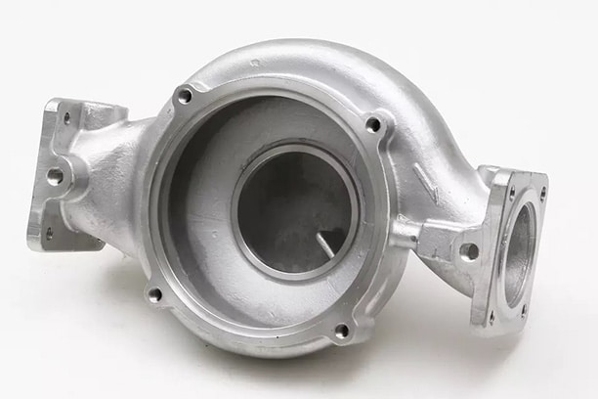
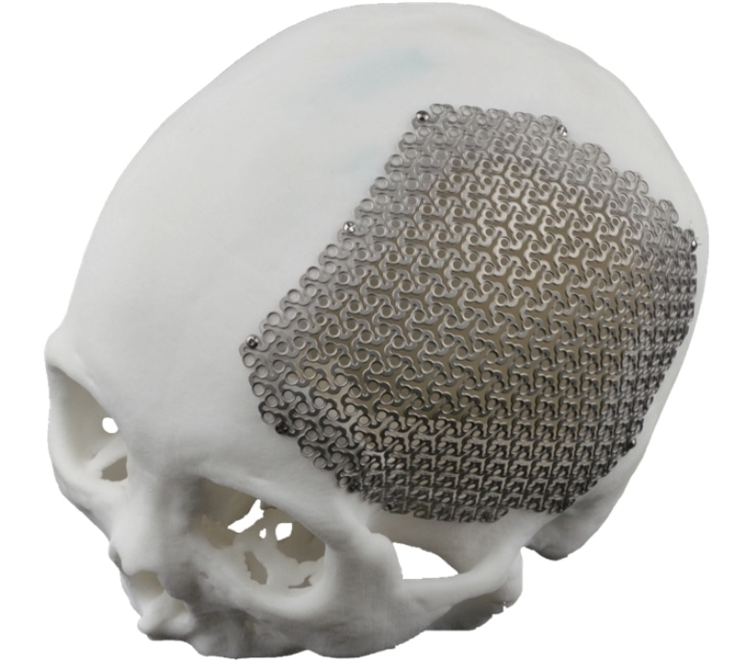
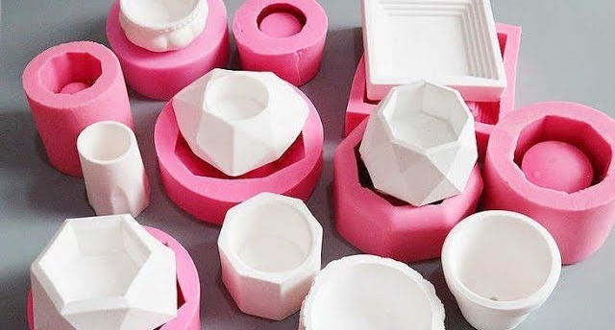
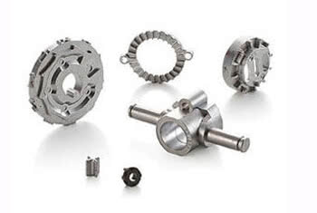
± .005 pulgadas
± .127 mm

Slide 8
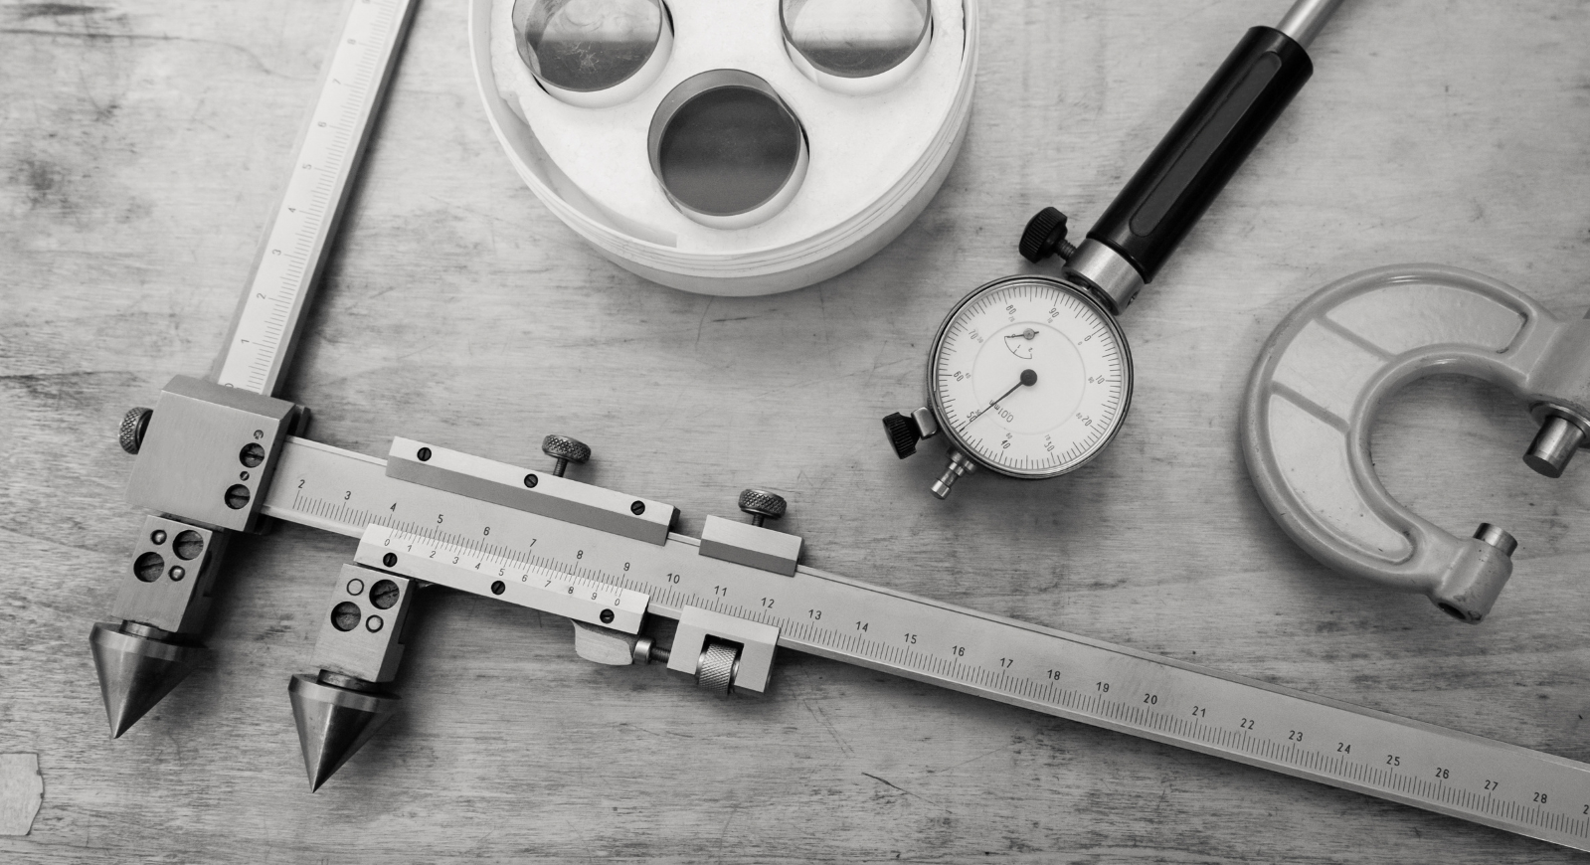
Medición de planos
Medición de longitudes
Medición de ángulos
Medición de roscas
Medición de pasos
Medición de voltaje
Peso
Impedancia
Información
Tolerancias
Ajustes
Confirmaciones

Slide 9
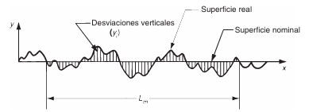
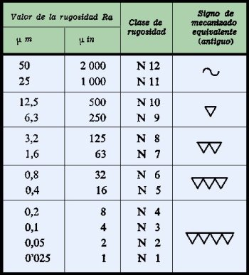
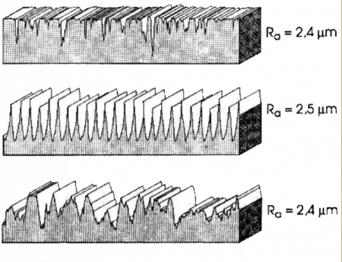
RUGOSIDAD SUPERFICIAL
Cantidad de surcos o marcas que ha dejado una herramienta al pasar por una cara o superficie. La rugosidad superficial y la ondulación son las dos imperfecciones que existen en una cara mecanizada

Slide 11
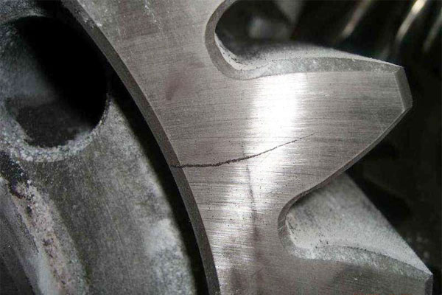
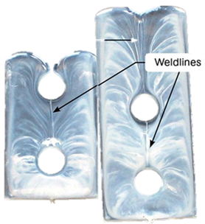
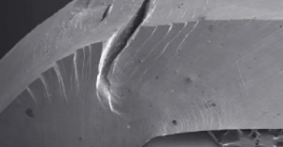
INTEGRIDAD SUPERFICIAL
Cambios metalúrgicos por calor o presión
Esfuerzos residuales que pueden causar fallas.
Defectos como grietas o picaduras

Slide 12
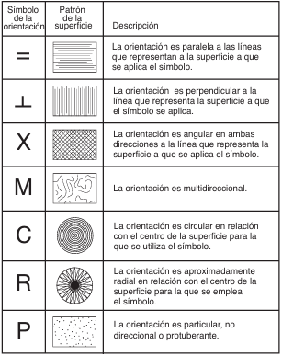
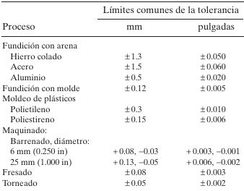
INTEGRIDAD SUPERFICIAL

Slide 13
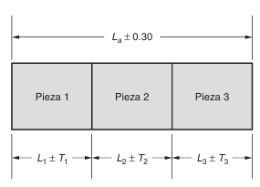
Tolerancia Estadística Para ensambles
Calculo de tolerancia mediante método directo de suma o raíz de la suma de sus cuadrados:
SDT: Se suman algebraicamente las tolerancias de cada pieza del ensamble. Es un método conservador y puede sobreestimar la variación real.
RSC: Se usa cuando las variaciones de los componentes son aleatorias e independientes

Slide 14
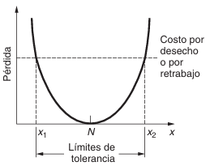
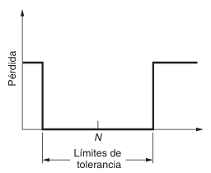
Métodos de Taguchi
Diseño robusto
factor de ruido: es una fuente de variaciones que es imposible o difícil de controlar y que afecta las características funciona les del producto
unidad a unidad: variaciones aleatorias inherentes al proceso o al producto
ruido internos variación que es propias al producto o proceso
ruido externo variación que es ajena al producto o proceso
“La pérdida que sufre la sociedad desde que el producto se entrega”
Función cuadrática de pérdida
Diseño robusto, el funcionamiento y rendimiento del producto son relativa mente insensibles a las variaciones del diseño y los parámetros de manufactura. Involucra tanto el diseño del producto como el diseño del proceso para que el producto manufacturado casi no resulte afectado por todos los factores de ruido.
Función de pérdida implicita

Slide 15
METODOS de MEDICIÓN Calibre
Regla rígida graduada en mm. Presenta una mandíbula fija y una móvil la cual gradúa y presenta la medida a tomar hasta la décima de mm.

Slide 16
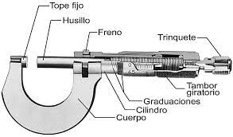
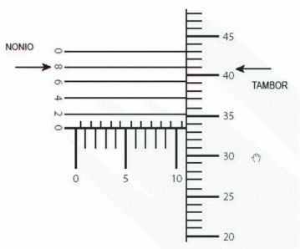
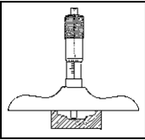
METODOS de MEDICIÓN Micrómetro
Con capacidad para medir hasta la 100tecima de mm en piezas que quepan dentro del arco entre el tope y el husillo.

Slide 17
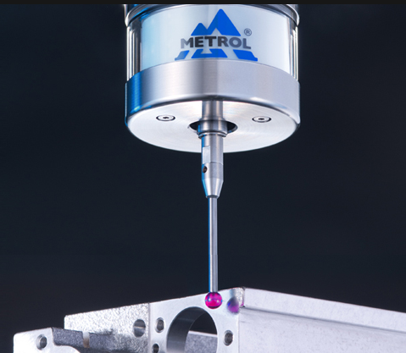
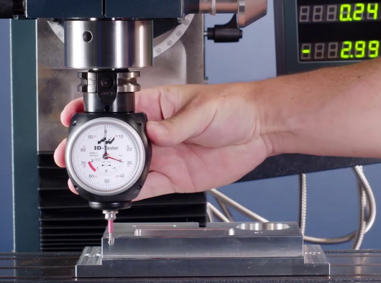
Mediciones Digitales e Industriales
Sensores los cuales miden las distancias y posiciones lineales de diferentes puntos en el espacio y envían dicha información a la computadora con gran precisión.

Slide 18
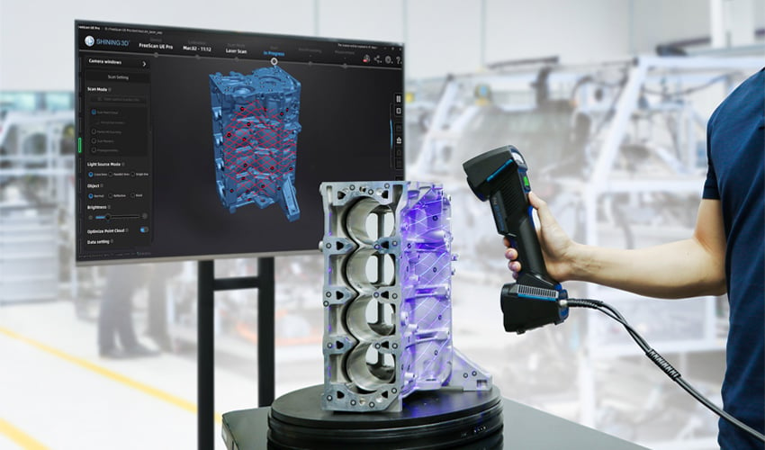
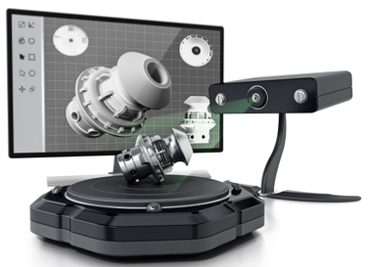
Escáneres 3D
Posibilitan reproducir una pieza de manera muy precisa utilizando luces, láser u otro tipo de tecnología.
Se logra una representación de mucha precisión en diversas escalas, proporcionando diversos avances para muchas aplicaciones.

Slide 19
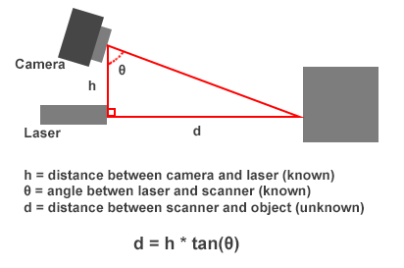
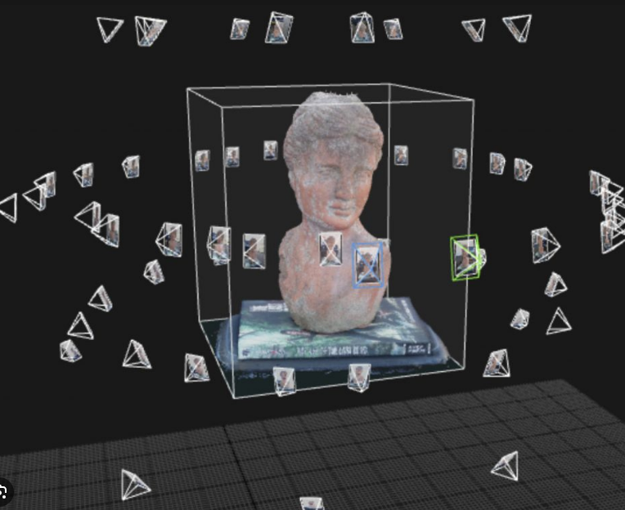
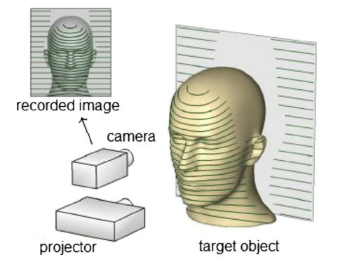
Escáneres 3D
Triangulación Láser
Impacto y trigonometría de un láser
Fotogrametría
Muchas fotos
Luz estructurada
Proyecta patrones de Luz sobre el objeto

Slide 20
Escáneres 3D
Triangulación Láser
“Time of flight”
Impacto y trigonometría de un láser.
Ventajas: Alta precisión a la distancia recomendada

Slide 21
Escáneres 3D
Fotogrametría
Muchas fotos tomadas desde diferentes ángulos, unidas digitalmente generando un modelo 3D.
De fácil acceso pero con precisión baja.

Slide 22
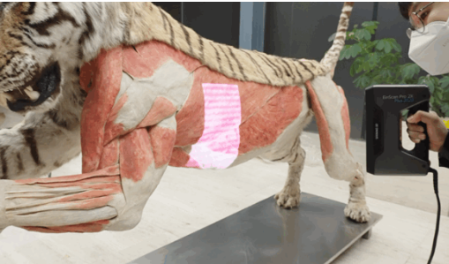
Escáneres 3D
Luz estructurada
Proyecta patrones de Luz sobre el objeto.
Estos patrones son tomados por una cámara que los transforma en un modelo 3D.
Barato de fabricar y comercializar, precisión decente.

Slide 23
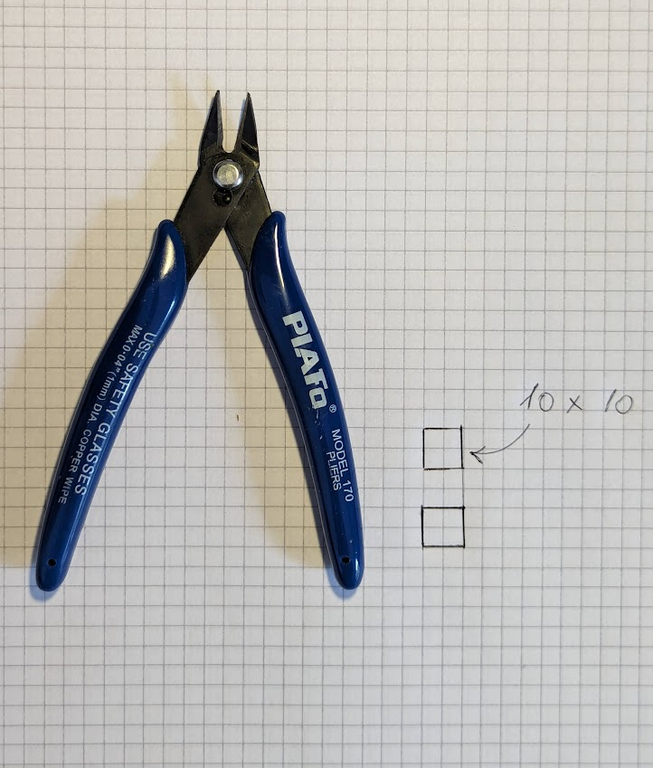
Uso de medios digitales.
Fusion 360 nos ofrece una herramienta para tomar medidas con mayor precisión y crear un modelo 3D que podemos modificar.

